Slide 1
Piętro
I

Slide 2
Wchodzimy po schodach na ścianach wiszą tabla z zdjęciami absolwentów ‘’Rolnika’’.

Slide 3
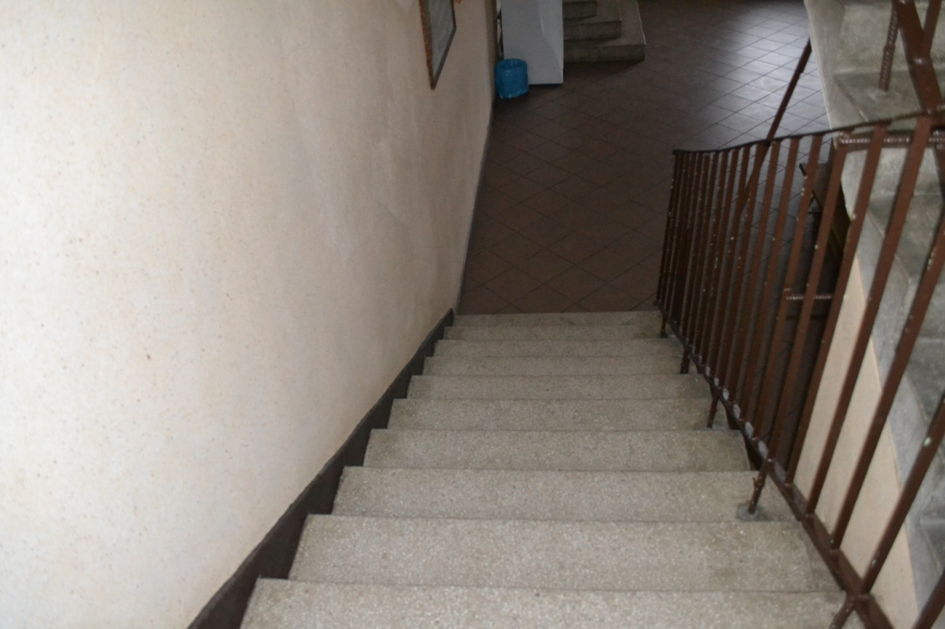
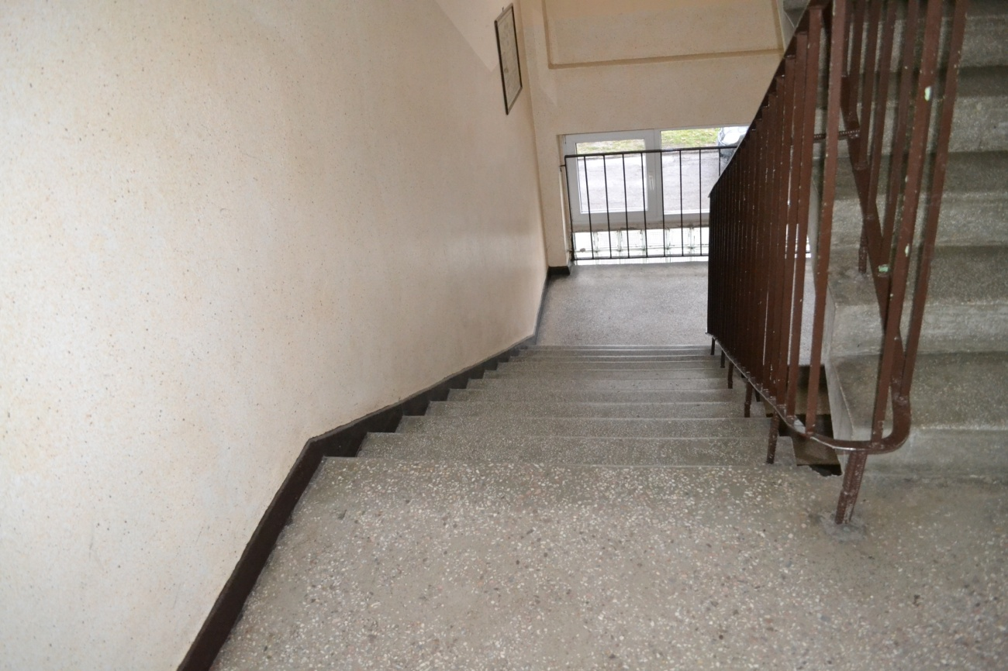
Schody

Slide 4
Gdy już jesteśmy na piętrze pierwszym po lewej stronie pierwsze drzwi to sala numer 15 gdzie większość klas ma tam informatykę oraz przedmioty zawodowe.

Slide 5
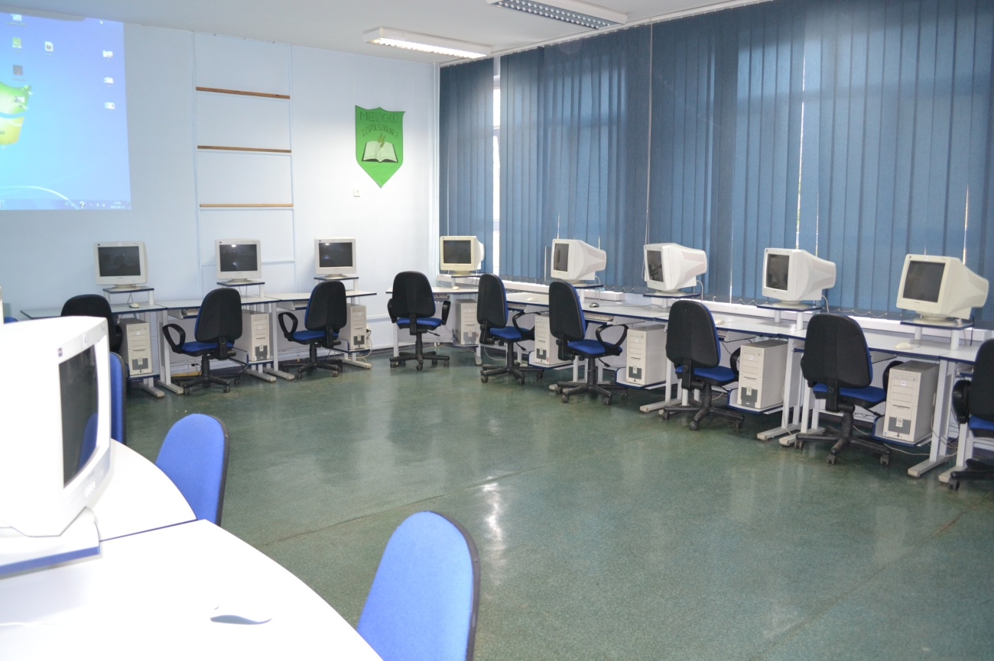
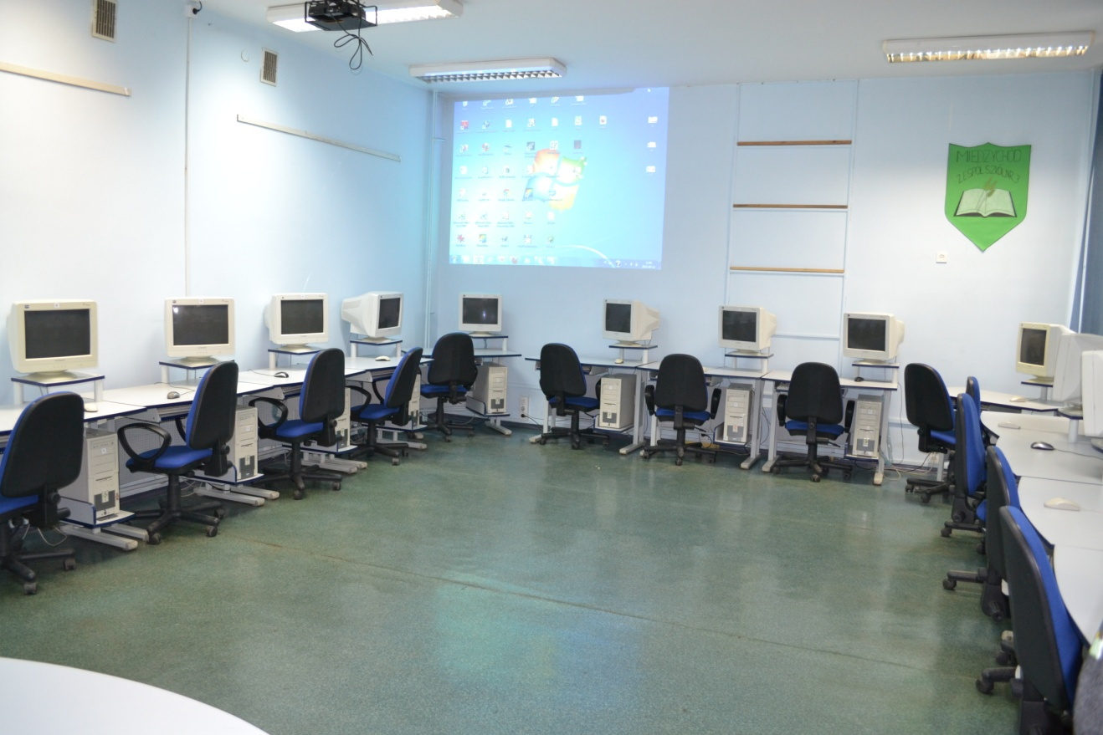
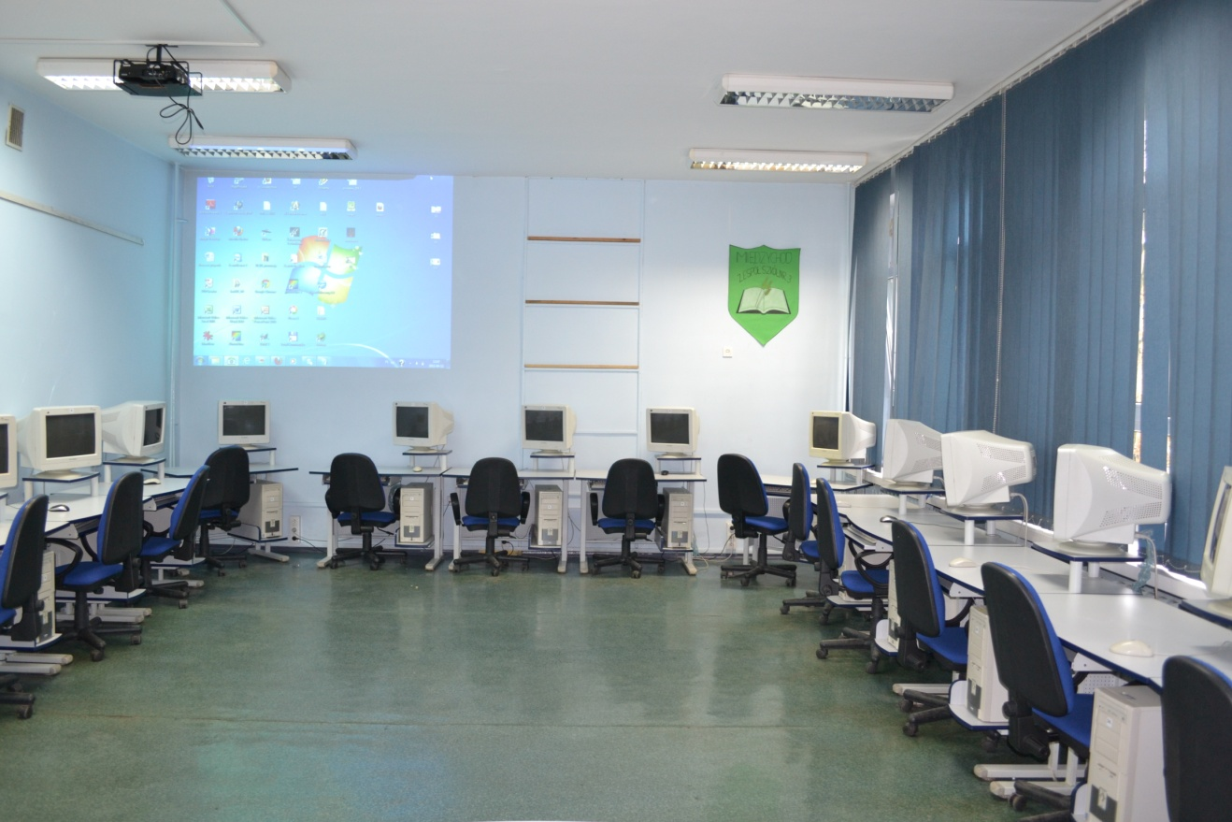
Sala numer 15

Slide 6
Obok jest gabinet pedagoga szkolnego.

Slide 7
Kiedy skręcimy w prawo i pójdziemy kawałek to po prawej stronie jest sala numer 17 odbywane są tam zajęcia z języków obcych .

Slide 8
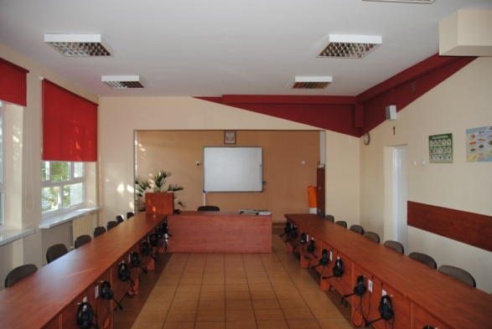
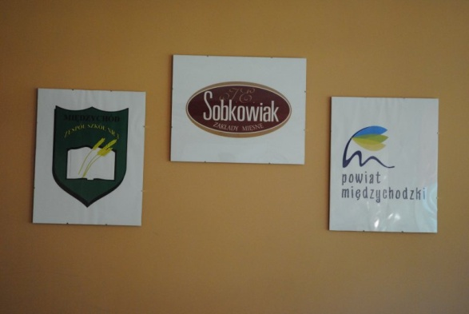
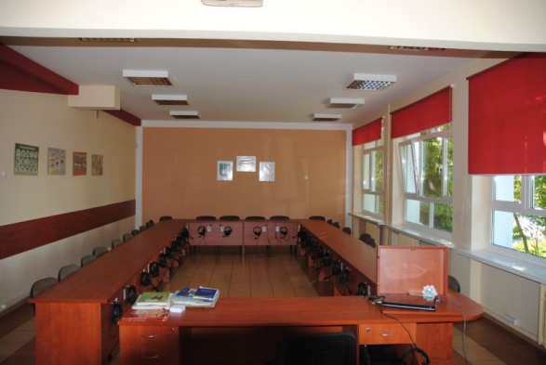
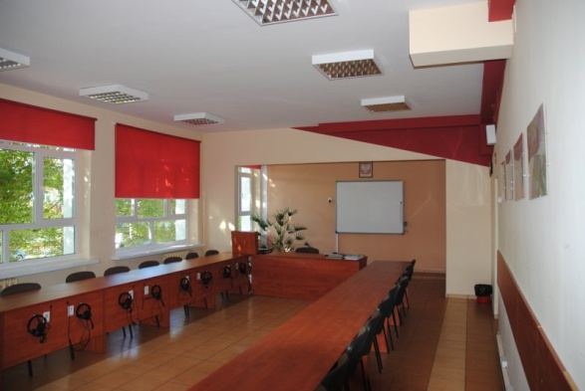
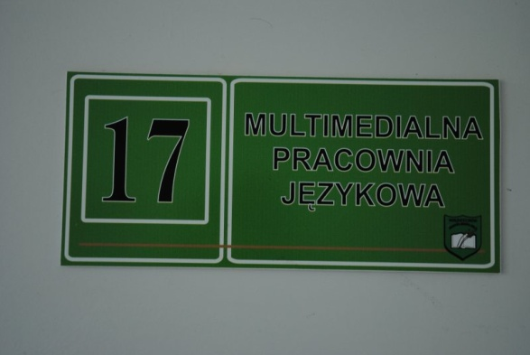
Sala numer 17

Slide 9
Po lewej stronie natomiast jest kawiarnia szkolna . Dalej po lewej stronie są toalety, a po prawej stronie pokój nauczycielski. Trochę dalej po lewej stronie jest gabinet pani wicedyrektor.

Slide 10
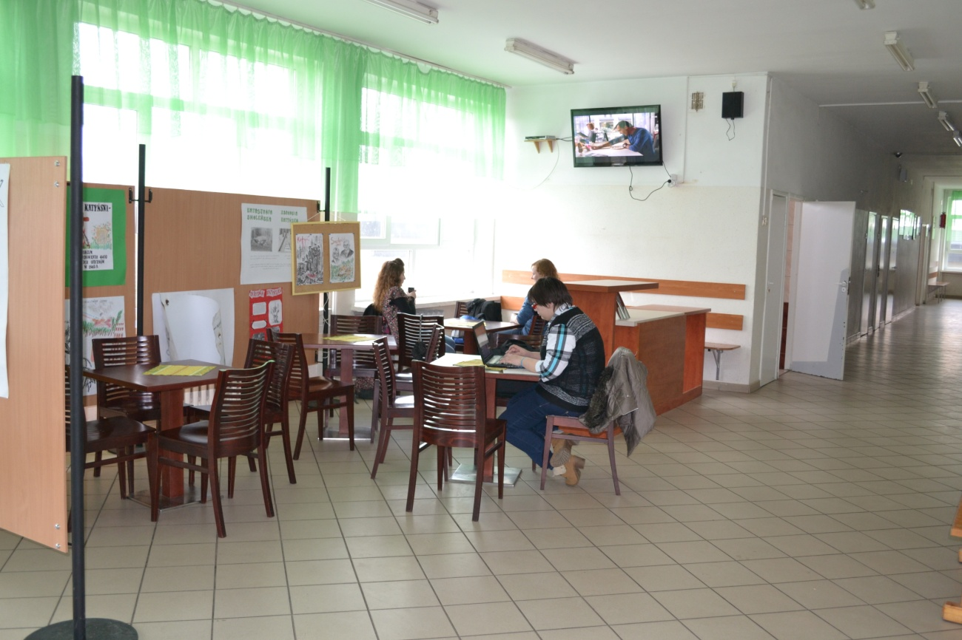
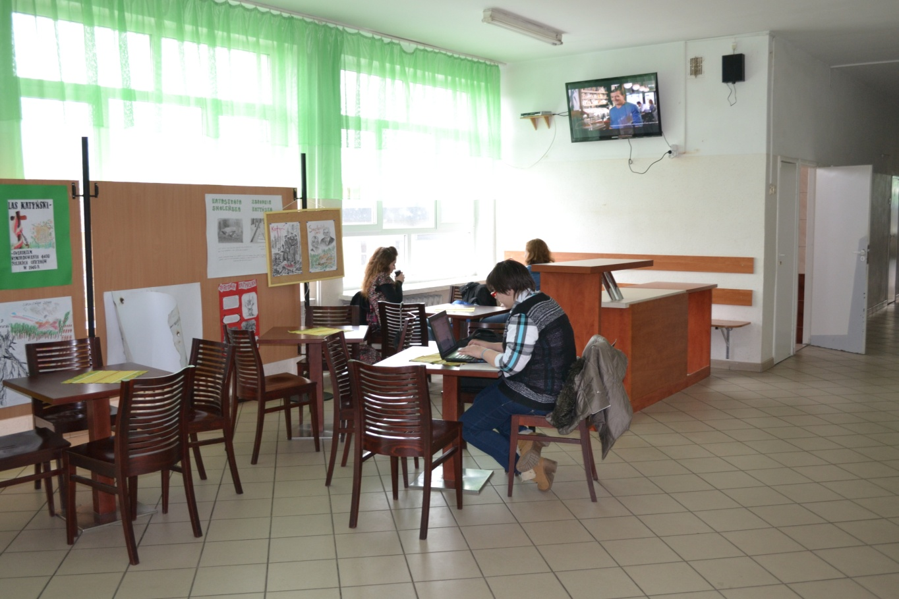
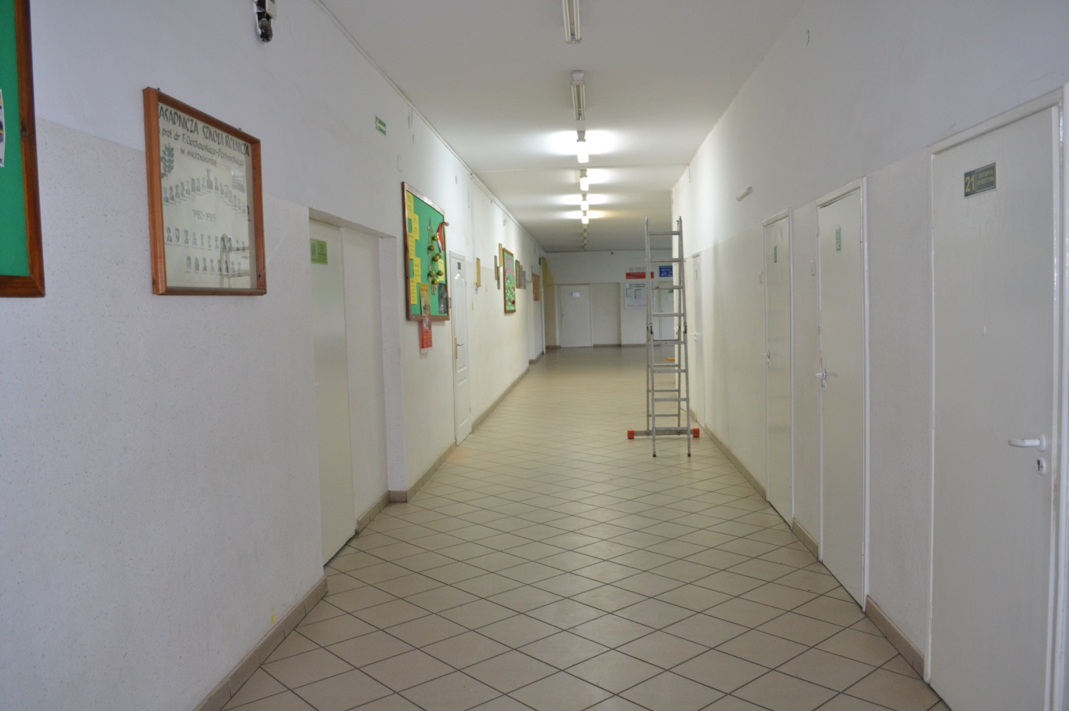
Korytarz

Slide 11
Natomiast po prawej stronie sala numer 19 oraz 20 pracownia usług gastronomicznych oraz żywienia.

Slide 12
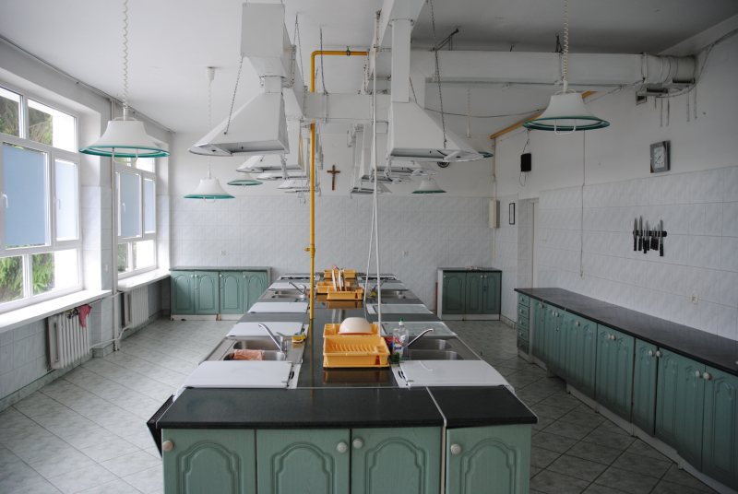
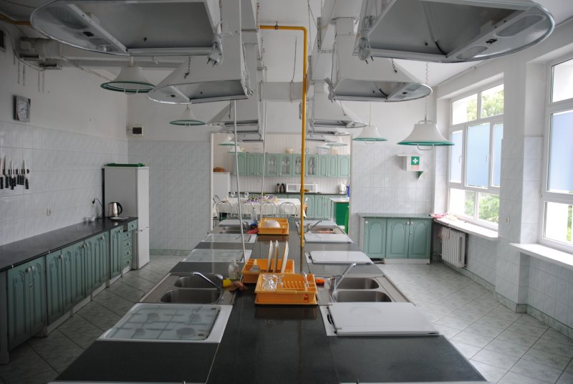
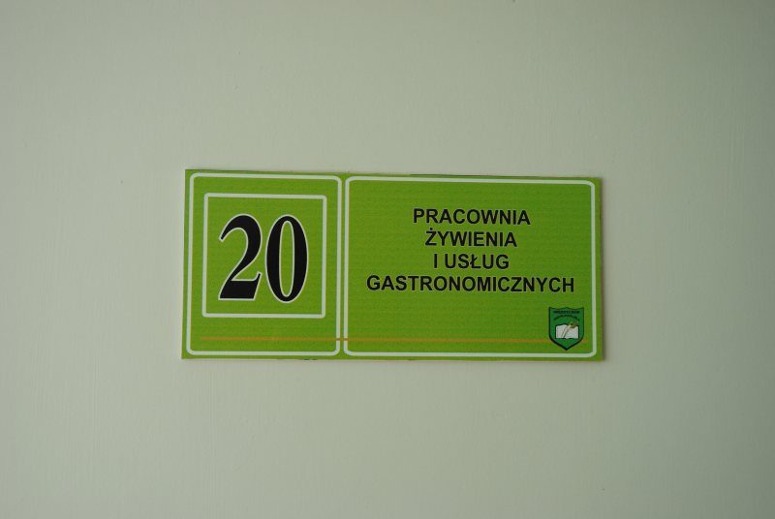
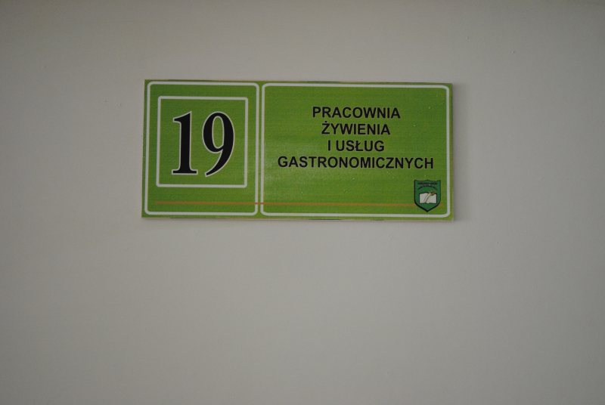
Sala numer 19-20

Slide 13
Projekt pod tytułem ,,Wirtualny spacer po szkole i Międzychodzie’’ przygotowali :
Agnieszka Choptiana
Martyna Pasche
Marta Pupka
Maciej Florczak
Tomasz Trochimczuk
Jakub Mądrowski

Slide 14
Opiekę nad grupą sprawował Pan Profesor Jan Kołpajło

Slide 15
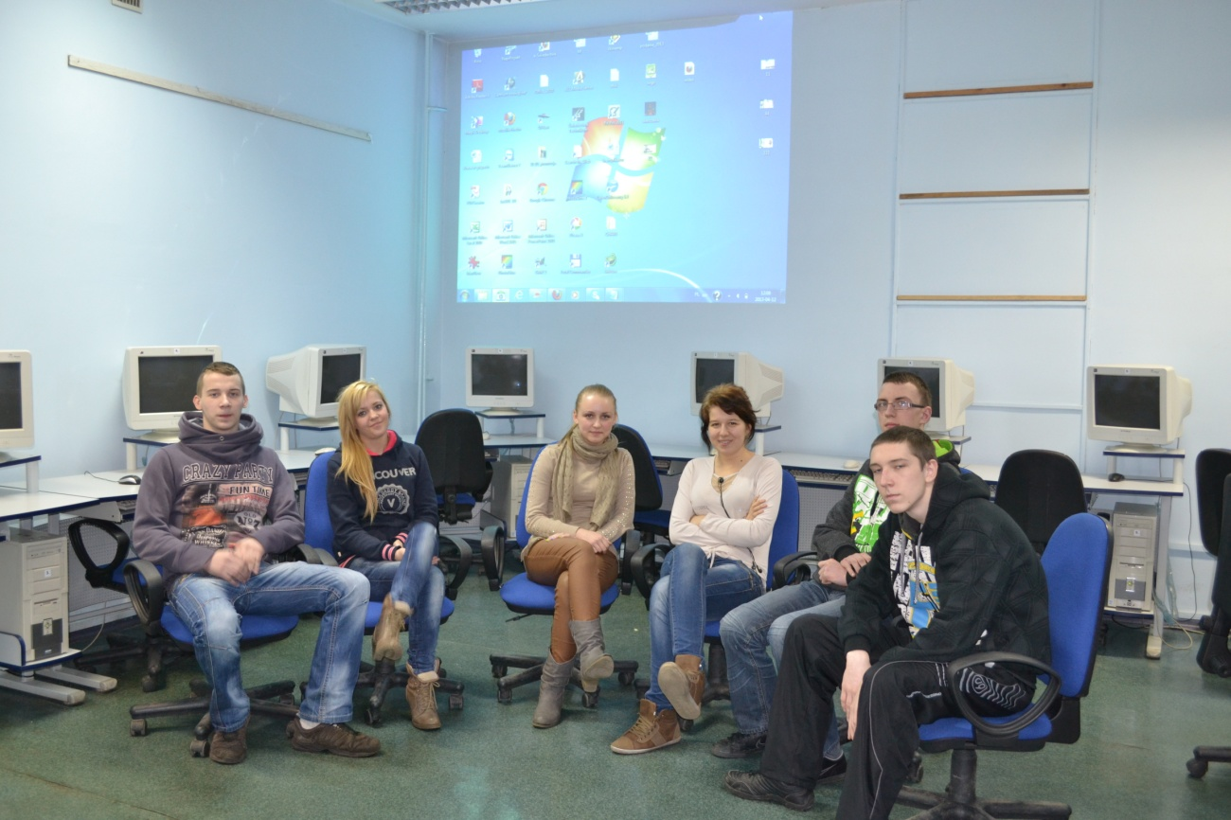
Grupa pracująca nad projektem :

Slide 16
Dziękujemy za uwagę !
☺

